Slide 1
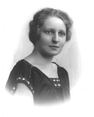
Leokadia Jaworska
Projekt
KOBIECE OBLICZE BŁONIA
Lila Paradowska 8A

Slide 2
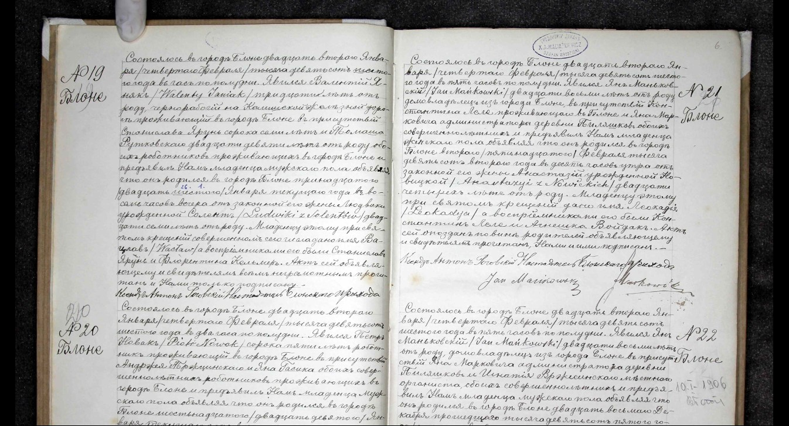
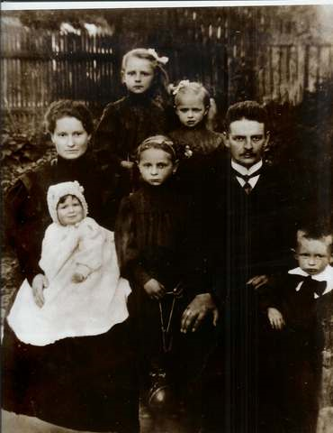
Pochodzenie
Pochodziła z błońskiej rodziny Mańkowskich prowadzącej w okresie międzywojennym w Błoniu skład materiałów budowlanych i opałowych.
Jej rodzice to: Jan Mańkowski i Anastazja z Nowickich Mańkowska
Urodziła się 15.02.1902 roku.
Zdjęcie rodzinne, Anastazja pierwsza z prawej u góry (zbiory Muzeum Ziemi Błońskiej)

Slide 3
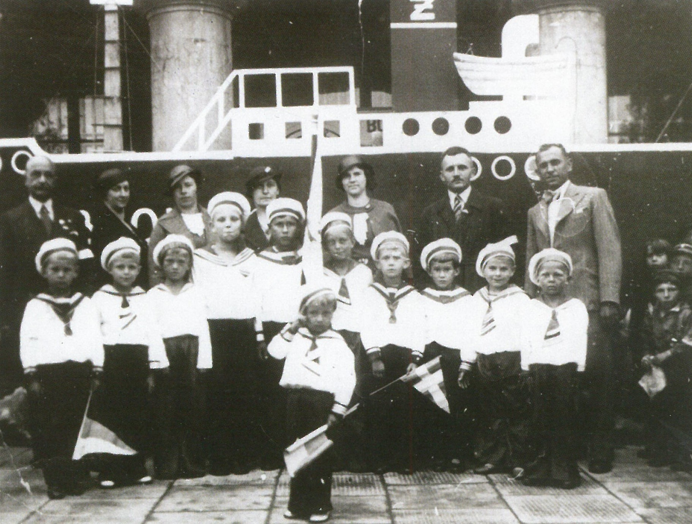
Święto Morza. Leokadia Jaworska czwarta od lewej strony – ze zbiorów Muzeum Ziemi Błońskiej

Slide 4
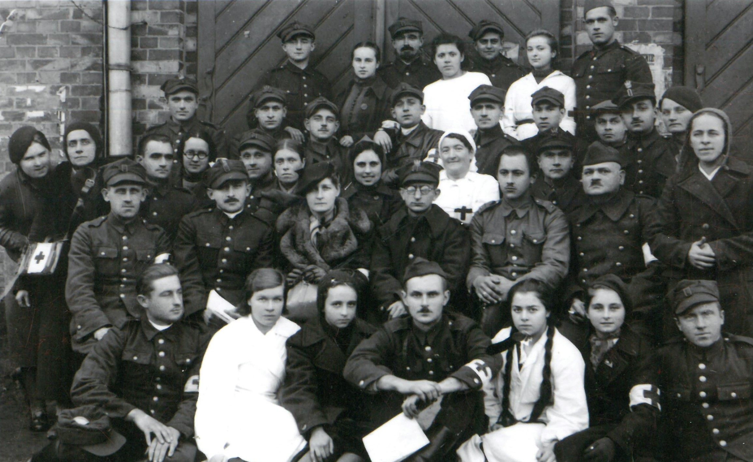
Leokadia Jaworska – doktor medycyny
1926 - Leokadia Jaworska ukończyła studia medyczne na Uniwersytecie Warszawskim.
W okresie międzywojennym prowadziła prywatny gabinet lekarski.
We IX 1939r. jako jedyna lekarka pracowała w szpitalu polowym w Błoniu (przy ul. Senatorskiej).
Po wkroczeniu Niemców do Błonia służyła w wojskowym szpitalu jenieckim.
Po wojnie pracowała w błońskiej przychodni jako pediatra.
Leokadia Jaworska – siedzi w drugim rzędzie. Zdjęcie ze zbiorów Muzeum Ziemi Błońskiej

Slide 5
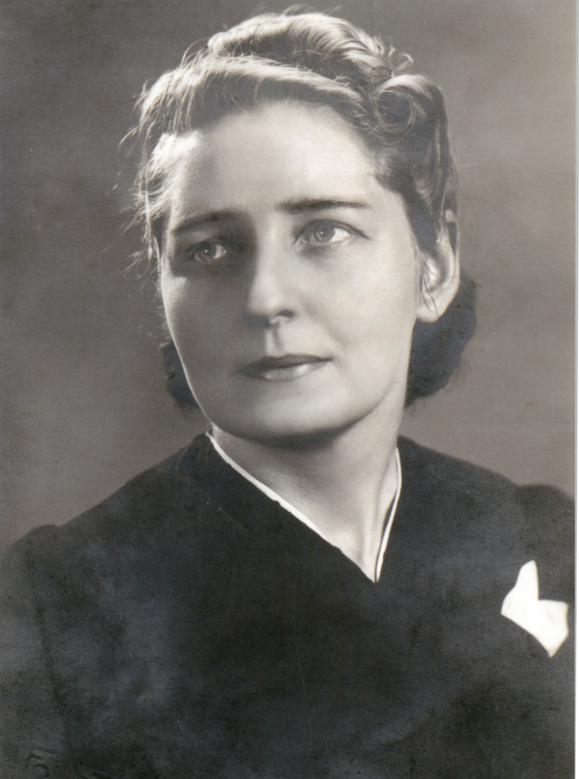
Rodzina Jaworskich
W 1927 roku wyszła za mąż za Wiktora Jaworskiego, inżyniera dróg i mostów.
Miała troje dzieci : Władysława (ur. 1928), Jerzego (ur. 1930) I Annę (ur. 1943)

Slide 6
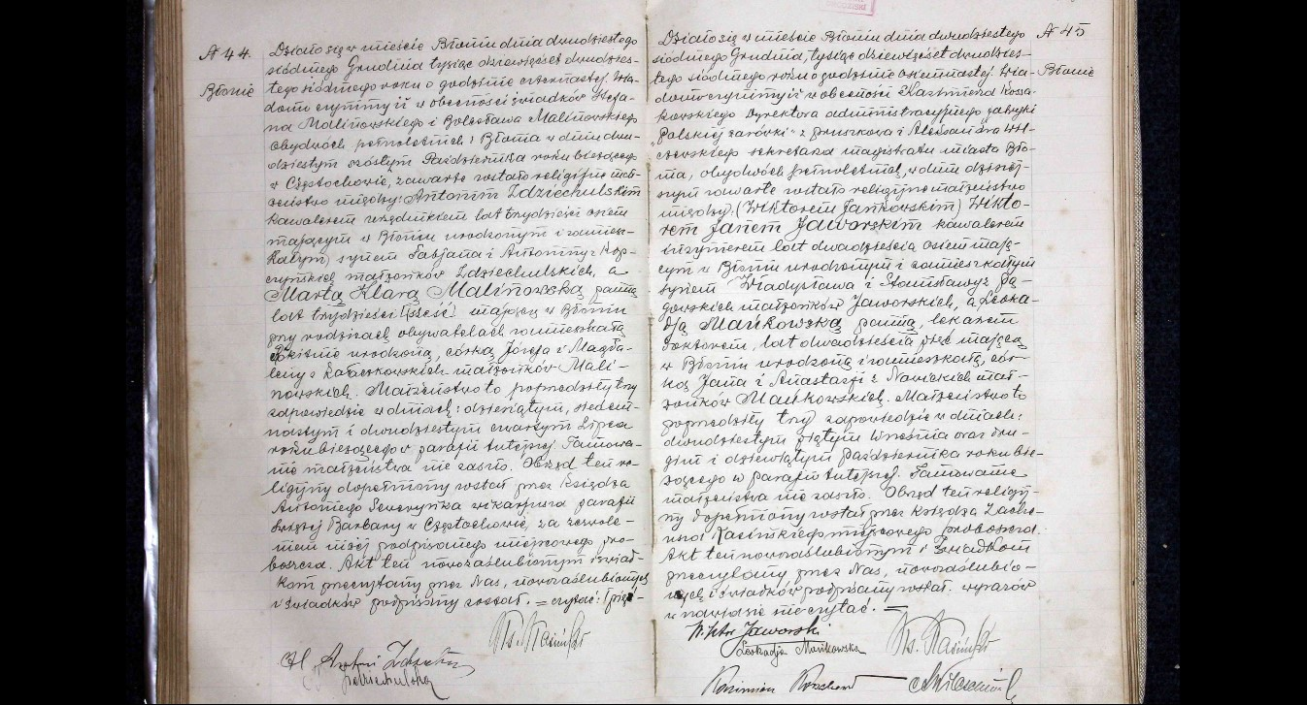
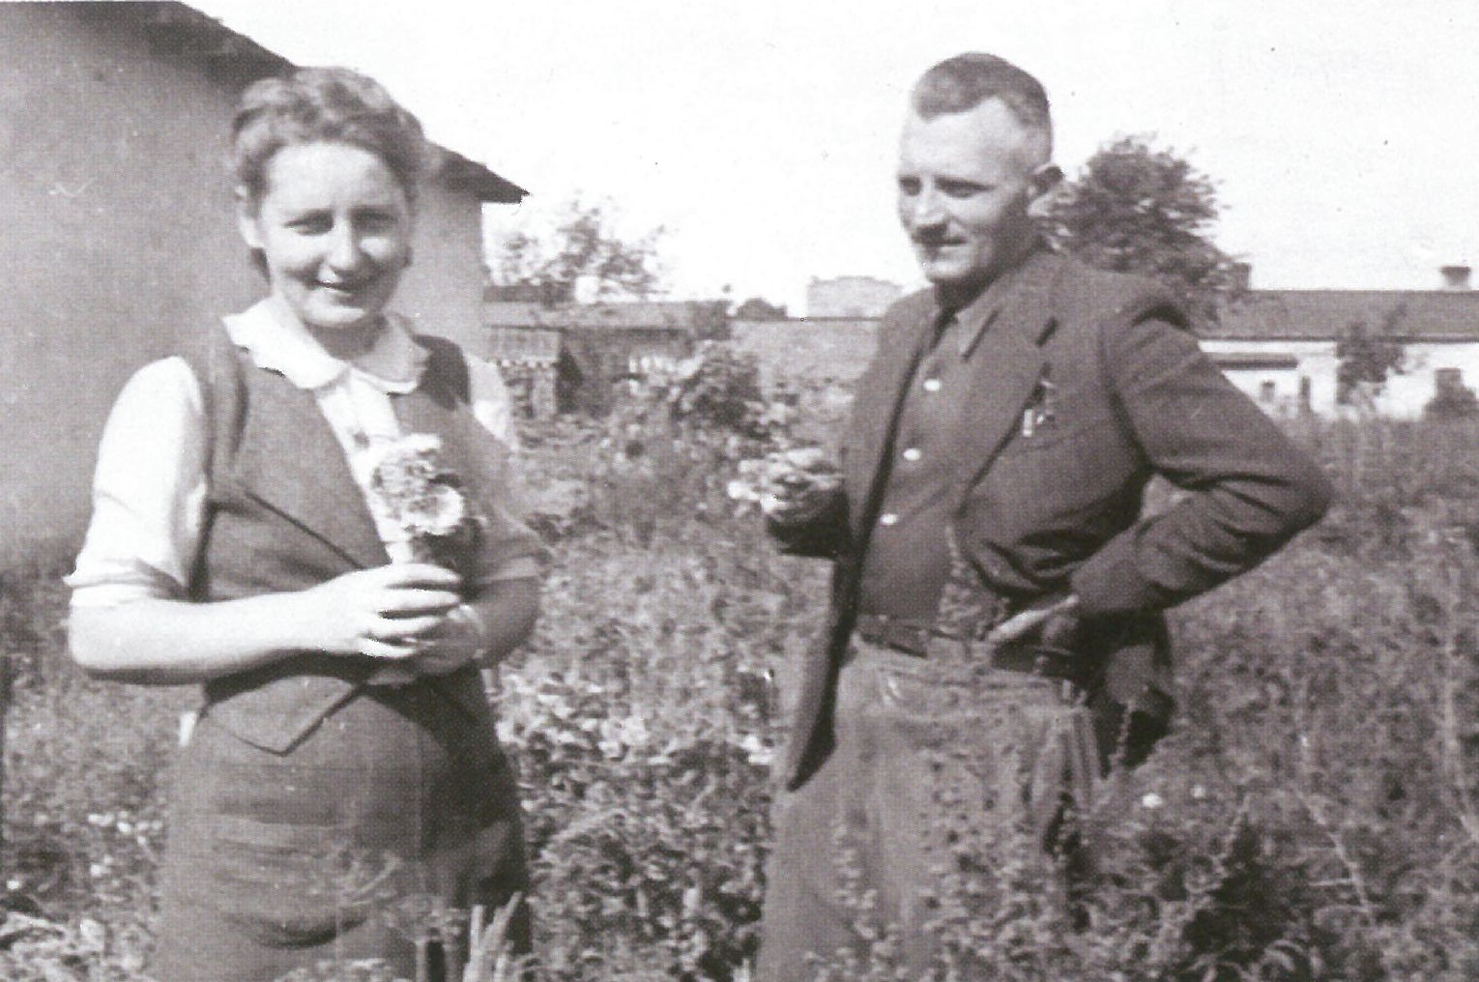
Akt ślubu Leokadii i Wiktora Jaworskich
Leokadia Jaworska z mężem – zbiory Muzeum Ziemi Błońskiej

Slide 7
DZIĘKUJĘ ZA UWAGĘ
Lila Paradowska

